Slide 1


Отчет о тестировании Телеграмм-бота «PopIT», предоставляющего курсы критовалют
Исполнитель: Ольга Тазетдинова

Slide 2
Оглавление
1. Краткое описание проекта
2. Сведения о ходе испытаний
3. Выводы по результатам испытаний
4. Приложение 1 – Список дефектов

Slide 3
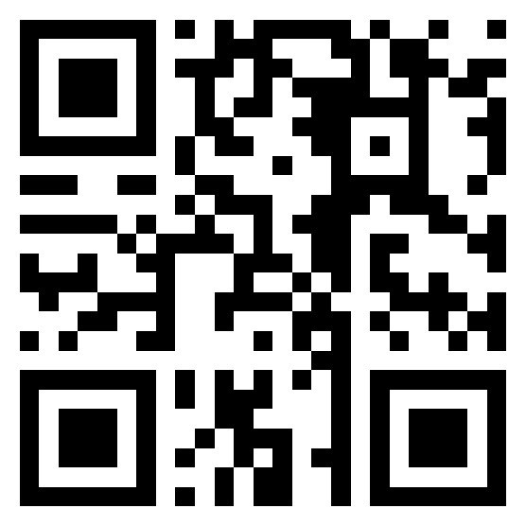
Краткое описание
В ходе тестирования были проведены тесты, которые проверяют работу Телеграмм-бота «PopIT» https://t.me/Neo1385Bot.
Суть тестирования заключается в проверке документации, функциональности бота, установки и удаления.

Slide 4
Прохождение тест кейсов
ID Тест кейса | Название проверки | Результат | Замечания и рекомендации
PopIT_1 | Подписка на телеграмм бот | Отрицательный | Bug_1,Bug_3
PopIT_2 | Подписка на информацию о криптовалюте "BTC" | Функционал не реализован
PopIT_3 | Отписка от информирования о криптовалюте "BTC" | Функционал не реализован
PopIT_4 | Проверка падения курса криптовалюты в % | Функционал не реализован
PopIT_5 | Проверка метрик из "Prometheus" | Функционал не реализован
PopIT_6 | Проверка интервала ответа бота | Функционал не реализован
PopIT_7 | Подписка на несколько криптовалют | Функционал не реализован
PopIT_8 | Проверка работы нескольких пользователей одновремененно | Положительный
PopIT_9 | Получение информации о курсе криптовалюты "BTC" | Отрицательный | Bug_2,Bug_4
PopIT_10 | Получение справки по запросу | Функционал не реализован
PopIT_11 | Остановка и удаление бота | Положительный

Slide 5
Выводы по результатам испытаний
По результатам проведенного тестирования выявлено 4 дефекта, из них:
Major-3
Minor-1
Вывод:
С учетом выявленных дефектов, на текущий момент бот готов к релизу со списком известных проблем.

Slide 6
Приложение 1: «Список дефектов»
ID Тест кейса | Название проверки | Результат | Замечания и рекомендации
PopIT_1 | Подписка на телеграмм бот | Отрицательный | Bug_1,Bug_3
PopIT_2 | Подписка на информацию о криптовалюте "BTC" | Функционал не реализован
PopIT_3 | Отписка от информирования о криптовалюте "BTC" | Функционал не реализован
PopIT_4 | Проверка падения курса криптовалюты в % | Функционал не реализован
PopIT_5 | Проверка метрик из "Prometheus" | Функционал не реализован
PopIT_6 | Проверка интервала ответа бота | Функционал не реализован
PopIT_7 | Подписка на несколько криптовалют | Функционал не реализован
PopIT_9 | Получение информации о курсе криптовалюты "BTC" | Отрицательный | Bug_2,Bug_4
PopIT_10 | Получение справки по запросу | Функционал не реализован

